Slide 1
Развитие коммуникативных способностей обучающихся на основе работы с произведениями живописи на уроках иностранного языка (по методике Н.А. Чураковой, О.В. Малаховской)
Notes:
We designed this template so that each member of the project team has a set of slides with its own theme. Members, here’s how you add a new slide to just your set:
Mark where you want to add the slide: Select an existing one in the Thumbnails pane, click the New Slide button, then choose a layout. The new slide gets the same theme as the other slides in your set.
Careful! Don’t annoy your fellow presenters by accidentally changing their themes. That can happen if you choose a different theme from the Design tab, which changes all of the slides in the presentation to that look.

Slide 2
Система упражнений
1. Выбор подходящего для данной картины или данного текста слова из тех, которые предложены учителем или самими учащимися.
2. Работа с карточками синонимов. («Прочитайте слова на карточке (например, художник, живописец, автор картины. Попробуйте составить предложения с этими словами»)
3. Подбор слов по определенным микротемам. («Подберите прилагательные и глаголы, которые помогут описать данного героя картины»)
4. Работа со словарем настроений. («Какими словами можно передать настроение, которое вызывает у вас эта картина?», «Какие чувства хотел выразить художник в этой картине?»
Цель:
- овладение языком как средством общения, а также ряда общественных умений (умение работать с книгой, логично и последовательно излагать свои мысли, делать учебные записи, пользоваться современными технологиями обучения), обеспечивающих эффективность овладения языком в заданных параметрах.

Slide 3
Первое общее целостное впечатления от картины
1. Рассматривание картины без предварительной установки учителя.
2. Рассматривание картины под музыкальное сопровождение.
3. Мысленное воспроизведение ранее рассмотренной картины. («Закройте глаза и попробуйте представить картину, которую мы рассматривали».)
4 . Определение «звучания» картины. («Какие звуки можно услышать при рассматривании этой картины?»)
5. Определение жанра картины. («Определите, что это за картина: пейзаж, портрет, натюрморт, бытовой жанр, исторический, батальный».)
6. Определение темы картины. («Что вы видите на этой картине?»)
Цели:
- развитие коммуникативно-речевых умений:
- умения определять тему, основную мысль картины, изобразительные средства (цвет, свет, соотнесение центра и фона и др.);
- умения различать картины различных жанров и тем; полотна, созданные разными художниками.

Slide 4
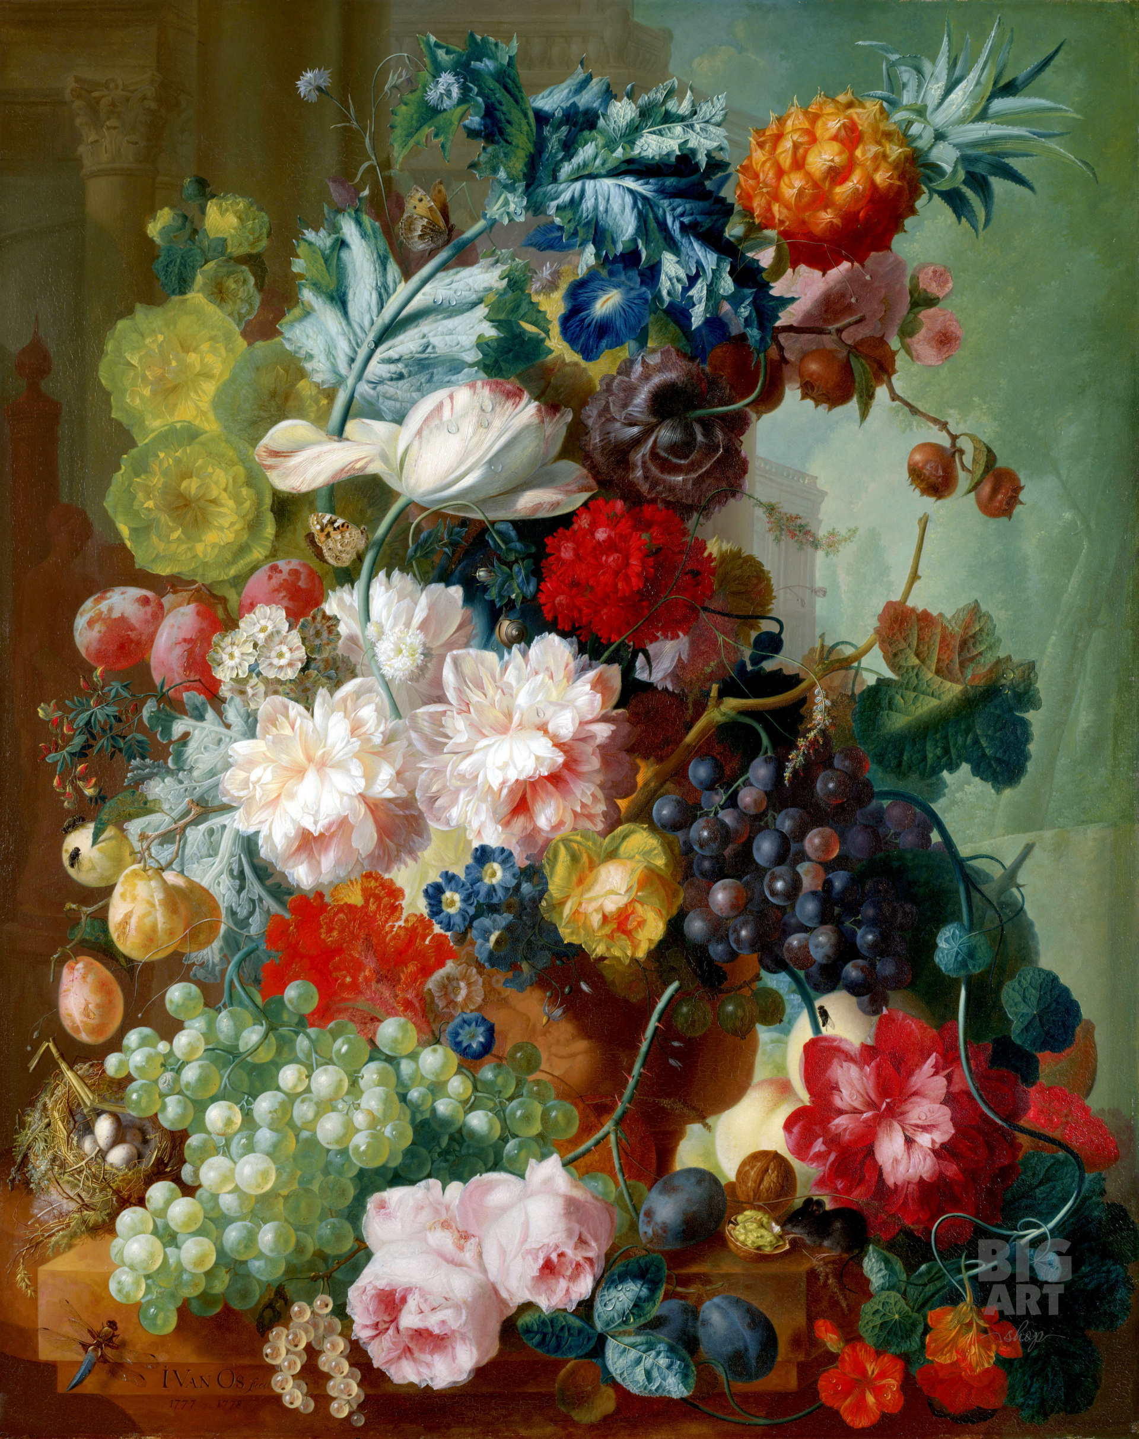
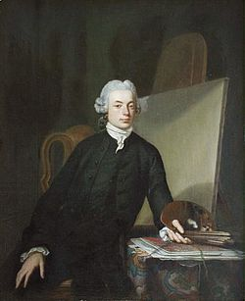
Ян ван Ос
(23 февраля 1744 - 7 февраля 1808) - голландский художник,
представитель известной семьи художников ван Ос.

Slide 6
Детальное рассмотрение картины.
1. Целостное рассматривание картины без предварительной установки учителя.
2. Выделение невидимых на первый взгляд деталей, предметов.
3. Анализ цветовой гаммы картины и чувств, возникших под ее воздействием, их сравнение.
4 . Определение основной мысли картины. Выявление роли формата, композиции, освещения, цвета в ее реализации
5. Анализ цветовой гаммы картины и чувств, возникших под ее воздействием, их сравнение.
Цели:
- развитие коммуникативно-речевых умений:
- умения сопоставлять, сравнивать темы, сюжеты, идеи, - средства выразительности.

Slide 8
Целостное восприятие картины
1. Определение учащимися основных
микротем картины
2. Анализ авторского замысла и его осуществления.
3. Создание текста на основе картины, с точки зрения использования языковых средств, содержания.
4. Личное отношение к произведению искусства.
Цель:
- развитие умения выполнять целостный анализ произведения живописи

Slide 9
Желаем успехов! Размышляйте! Пусть ваши мысли будут всегда красивыми! Ведь красота хрупка и беззащитна!

